Slide 1
স্বাগতম

Slide 2
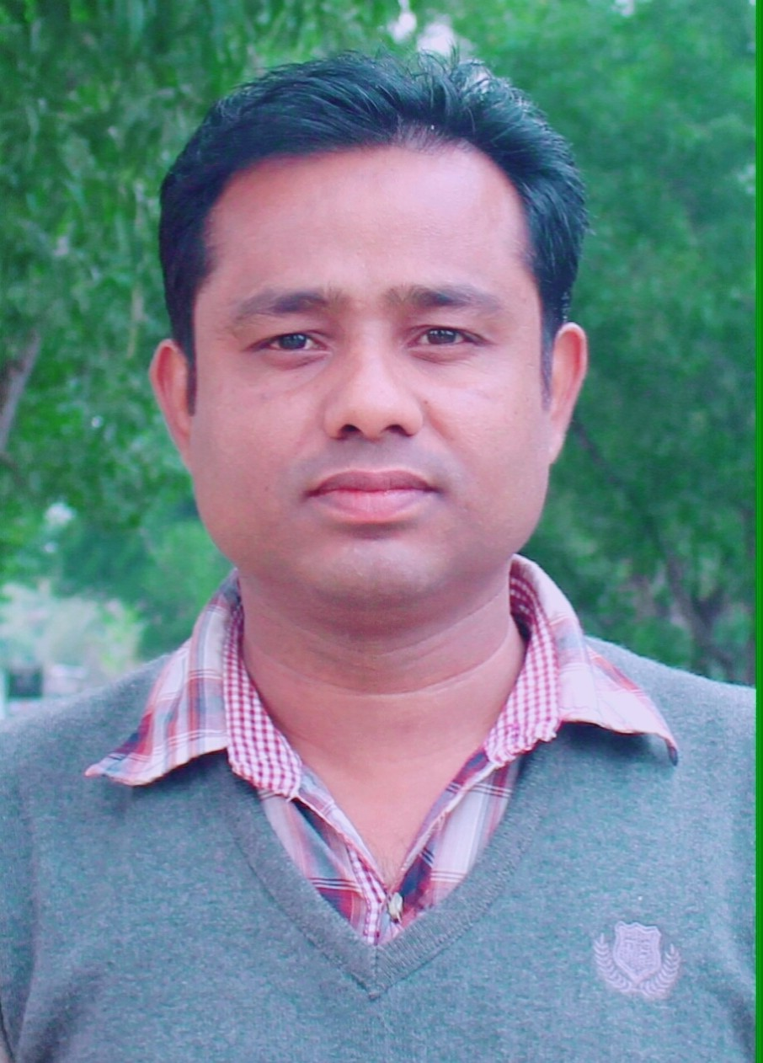
শিক্ষক পরিচিতি
মোঃ নাজমুল হাসান
সহকারি শিক্ষক
রাজনগর সরকারি প্রাঃ বিদ্যালয়
নালিতাবাড়ী,শেরপুর।

Slide 3
পাঠ পরিচিতি
শ্রেণিঃ তৃতীয়
বিষয়ঃ বাংলাদেশ ও বিশ্ব পরিচয়
পাঠ শিরোনামঃ আমাদের ইতিহাস ও সংস্কৃতি
পাঠ্যাংশঃ স্বাধীনতা দিবস ওবিজয় দিবস

Slide 4
শিখনফল
১৫,৩২ বাংলাদেশের জাতীয় দিবসগুলোর নাম ও তারিখ উল্লেখ করতে পারবে।
১৫,৩৩ জাতীয় দিবসগুলোর সংক্ষিপ্ত বর্ণনা দিতে পারবে।
১৫,৪১ জাতীয় দিবসগুলোর গুরুত্ব ও এ উপলক্ষে আয়োজিত অনুষ্টানে অংশগ্রহন করবে।

Slide 5
এসো আমরা একটি ভিডিও দেখি

Slide 6
আমাদের আজকের পাঠ
স্বাধীনতা দিবস ও বিজয় দিবস

Slide 7
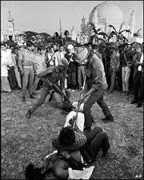
শিক্ষকের কাজ
১৯৭১ সালের ২৫ শে মার্চ পাকিস্তানি সেনারা ঘুমন্ত বাঙালীর উপর ঝাপিয়ে পড়ে।

Slide 8
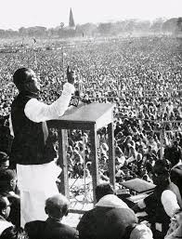
২৬ শে মার্চ বঙ্গবন্ধু শেখ মুজিবুর রহমান স্বাধীনতার ঘোষনা করেন

Slide 9
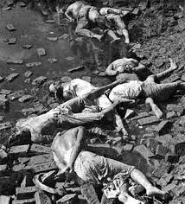
নয় মাস যুদ্ধ চলে এবং ৩০ লক্ষ মানুষ শহীদ হয়।

Slide 10
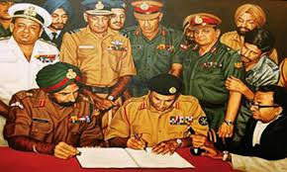
পাকিস্থানি বাহিনী পরাজিত হয়ে ১৬ই ডিসেম্বর আত্মসমর্পন করে।

Slide 11
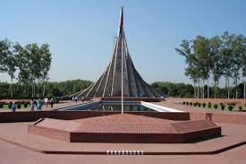
মুক্তিযুদ্ধের শহীদদের স্মরণে সাভারে জাতীয় স্মৃতিসৌধ নির্মাণ করা হয়েছে।

Slide 12
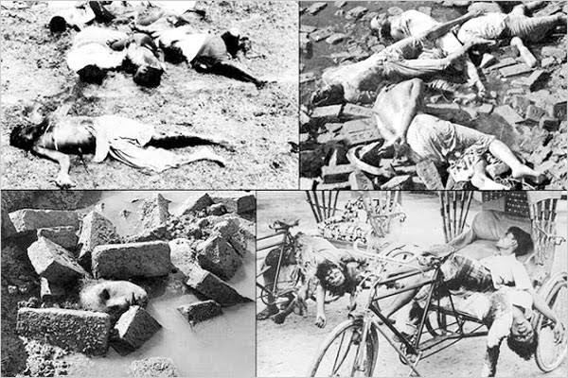
২৬ মার্চ স্বাধীনতা দিবস

Slide 13
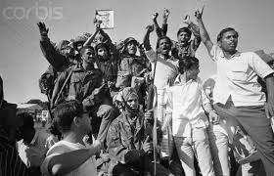
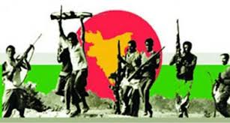
১৬ ডিসেম্বর বিজয় দিবস

Slide 14
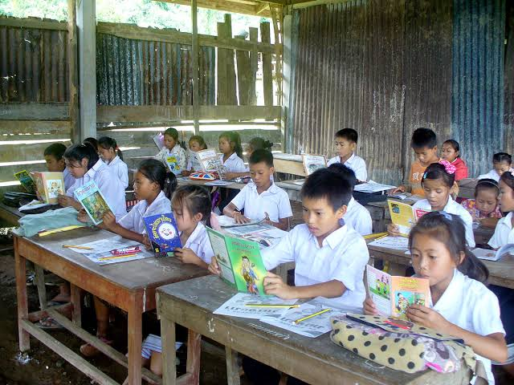
নিরব পাঠ

Slide 15
দলীয় কাজ
পদ্মা দল
স্বাধীনতা দিবসে তোমরা কি কি কাজ কর ?

Slide 16
মেঘনা দল
বিজয় দিবসে তোমরা কি কি কাজ কর

Slide 17
মূল্যায়ন
স্বাধীনতা দিবস কোন তারিখে পালন করা হয়?
বিজয় দিবস কোন তারিখে পালন করা হয়?
১৯৭১ সালে কারা পরাজিত হয়েছে?

Slide 18
বাড়ির কাজ
জাতীয় স্মৃতিসৌধ আমাদের কী কী মনে করিয়ে দেয়?
৩টি বাক্যে লিখে আনবে।

Slide 19
ধন্যবাদ

